Slide 1
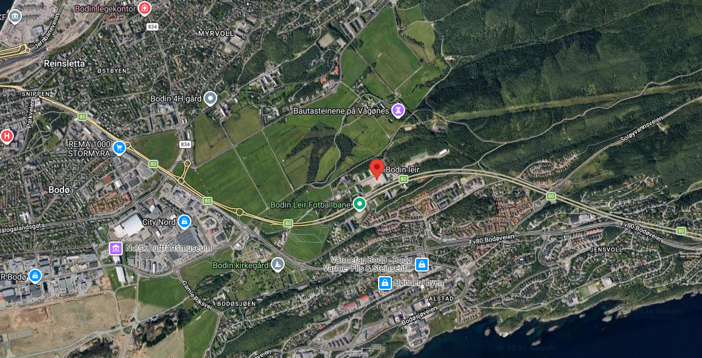
BODØ
Etablering av overvåking og beskyttelse av operasjonsområde

Slide 2
Situasjonsforståelse
OMRÅDE
Beskyttes
Urbant
Tett bebyggelse inntil
Kritisk infrastruktur
Flyplass
Sykehus
Tur og fjell områder i nærområde
Havneområde
Bodin leir
  Personell
  Bygningsmasse
  Logistikk
  Materiell
  Kommandofunksjon

Slide 3
Situasjonsforståelse
Trusler
Sårbarheter og terreng
Etterretning – bakke/luft
Rekognosering
Drone aktivitet
Utro tjener
Sentralt i bymiljø
Mye terreng rundt
Mye innsyn- høye fjelltopper og turistaksjoner
Dyrket matjord- begrenser ferdsel direkte mot objekt

Slide 4
Situasjonsforståelse - Identifiser
Sivile aktører
Militære aktører
Nødetater
Avinor
Nordland sykehus
Flyplass
Bodø kommune
Kraftstasjoner
FOH
Luftforsvaret
FB
Cyfor

Slide 5
Situasjonsforståelse
HØYDER
Keiservarden (366moh)
Junkerfjellet (283moh)
BLINDSONER
Øst – skog
Sør – bebyggelse
Nord/vest – innkjørsel Bodin leir
BEBYGGELSE
Tett inntil
SAMBANDSFORHOLD
God
INFRASTRUKTUR
Veier
Strømforsyning
Vann, avløp
Flyplass
Telekommunikasjon

Slide 6
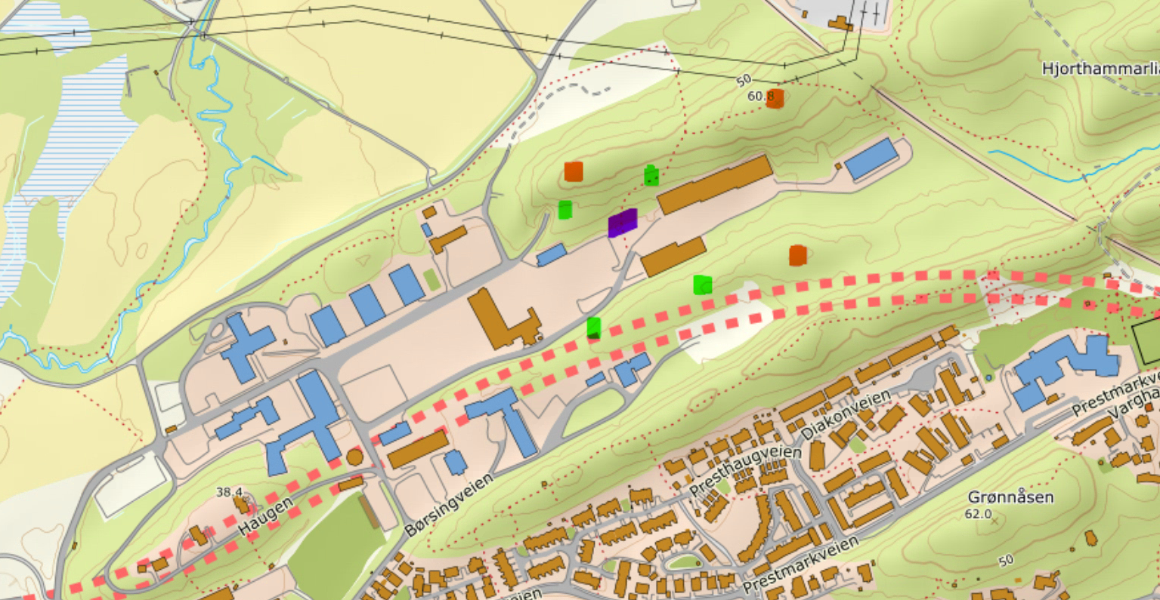
Plassering av CUAS-container
LILLA = Container
GRØNN= Akustisk
ORANSJE= RF

Slide 7
HVORFOR - PLASSERING
LOGISTIKK
Lett tilgjengelig
SKJUL
Bra
Inne på leir
SAMBAND
God dekning
LFR / DMR
EFFEKT
Kan gå utover kamera – lavt i terrenget
Lite aktivitet

Slide 8
Plassering av CUAS-container
Fordeler
Ulemper
Kort responstid
Enkel drift
Støttefunksjoner er nært
Avhengig av infrastruktur
Dårlig dekning på kamera – høyder rundt
Akustisk system – sårbar for vind

Slide 9
Plassering av CUAS-container
Fysisk sikring
Mulighet for relokalisering
V&S
Hund – sensor
Gjerdeparameter
LAM- kamera + alarmfunksjoner
GOD
  Transporttjeneste på leir

Slide 10
Sensorplanlegging -
Plassering av sensorer

Slide 11
Sensorplanlegging
VÆR
Til tider mye være
  Regn
  Sludd
  Snø
  Tåke
VIND!!!
REDUDANS
Alternativ samband
Reserve strøm
Flere sensorer
  HUND og mennesker
FB
Cyfor

Slide 12
Sensorplanlegging – primær sektor og overlapp

Slide 13
EFFEKTOR – OG JAMMEPLAN
Planlegging av Bruk
Mulige konsekvenser for sivil infrastruktur
Søk om tillatelse for bruk
Spesifiser hvilke frekvenser (GPS – lite sannsynlig)
Innledningsvis planlegge protecting cirkle – handling ved
Bruk av V&S som QRF – finne pilot
Mobilnett – Tap av dekning
Nødnett – Tap av dekning
GNSS / GPS – Spesielt tap for luftambulanse
Egne styrker – Samband, Tlf

Slide 14
EFFEKTOR – OG JAMMEPLAN
Kan benyttes
Ikke benyttes
Sør / Øst
  Skog / terreng
  Sivilt område
Nord / vest
  Flyplass
  Sykehus
  Nødetater
  Kritisk infrastruktur

Slide 15
Koordinering og samvirke – Må koordineres med
Sivile aktører og vurdering av behov
Militære
Politi - høy
Avinor - høy
NKOM - høy
Bodø kommune - middels
Kraftselskap - middels
Andre nødetater - høy
HV - 14
CAOC
Vaktfunksjoner

Slide 16
Koordinering og samvirke
Hvordan dele situasjonsforståelse
Etablere gode varslingsrutiner med aktuelle aktører
  Egen POC i de ulike etatene
Brief med nyttig informasjon

Slide 17
ENGASJEMENTSREGLER (ROE)
REGLER
Forsvarets bestemmelser – sektor rundt objekt
Ved ønsket drone som tiltak:
  Tjoret drone uten VLOS NOTAM og HEMSWX
  Tjoret drone VLOS – HEMSWX
Ved ønske om å JAMME:
  Søk om tillatelse av bruk til NKOM
  Ved oppdukkende / operasjonelt sjef FOH
Bruk av kamera:
  Personvern
HVEM KAN BESLUTTE TILTAK:
  Politi
  Sjef FOH
  LF på container

Slide 18
Engasjementsregler ROE
Når kan en drone klassifiseres som en trussel?
Eskalering av tiltak /
Forhold som stopper tiltak
Innenfor protecting cirkle
Bevæpnet drone
Overvåking / rekognosering av militært område
Forhøyet trussel nivå
Utvide flyforbud sone
Gå fra dag drift til døgn drift
Konsekvens for sivile
Påvirkning av nødetater (luft ambulanse)
Lite grunnlag for å utføre tiltak (utslag på en sensor for eksempel)

Slide 19
Operativ drift
Plan for drift av system
Rutinebeskrivelse
24/7 drift
  3 på rullerende vakt
  12 timer
  Hvilende vakt
  3 på rullerende vakt
  2 timer i container – 2 timer hvilende – 2 timer bakvakt
  Vaktfunksjon befal – sensor / V&S
Vaktbytte
  Overlapp
  Stridsjournal
  Sjekk av systemer fysisk og sjekk med egen drone
  Rengjøring/ vedlikehold
    Daglig (egen liste)
    Ukentlig (egen liste)
    Månedlig (MBK)

Slide 20
Operativ drift
Bemanning
6 i et vaktlag x 3
= 18 vpl
1 uke vakt, 1 uke per 1 uke utdanning
3 ansatte
+ Ansatt vaktfunskjon 24/7
Vaktrullering
12 timer på
12 timer av
Natt og dag lag
Loggføring
Stridsjournal på PC
MBK total oversikt
Samband
LFR / DMR
Sekundær: Tlf

Slide 21
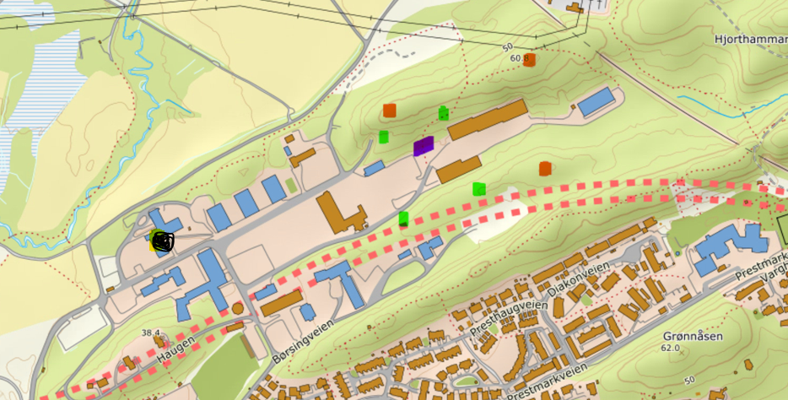
Operativ drift
Strømforsyning og nød prosedyrer
Strøm lokalt i leir
Nød – aggregat (fuel lokalt)
RELOKALISERING

Slide 22
Mediehåndtering og informasjonskontroll
Hyggelige, høflige + klar og tydelig
Henvises til forsvarets pressevakt – FOH
Egen POC i containerlag for mindre henvendelser
Pressevakt for større henvendelser
Ferdiglagt brief
Filming g publisering i SOME:
Ingen publisering av sensitiv informasjon, plassering og operative detaljer
Godkjennes av FOH sikkerhet

Slide 23
Mediehåndtering og informasjonskontroll
OPSEC – Operasjonssikkerhet
Begrens synlighet av utsyr og aktivitet
Unngå unødvendig detaljer i samtaler og dokumenter
Godkjente kommunikasjonsenheter
Kritisk til det du deler og publiserer selv på nett

Slide 24
Risikoanalyse
Hovedaktivitet | Fare | Årsak | Konsekvens | Sannsynlighet | Risiko | Tiltak | K | S | Risiko
Ulovlig droneaktivitet | Dokumentasjon og overvåking | Ønsker informasjon av militært område | 4 | C | 4C | Kontinuerlig overvåking og rapportering. Koordinering med politi | 2 | B | 2B
Værforhold | Falsk informasjon på sensorer, vanskeligere å oppdage | Regn på linser. Vind på akustisk og sensorer. | 2 | D | 2D | Best mulig plassering av sensorer. Ofte sjekk og vedlikehold | 2 | C | 2C
Strømbrudd på container | Mister alle sensorer og muligheten til å overvåke | Dårlige værforhold og andre uheldigheter | 2 | A | 2A | Jevnlig vedlikehold. Reserve strømforsyning ved lengre tap (aggregat) | 1 | A | 1A
Svikt / feil på komponenter | Nedetid. Ikke fullstendig operativt system | Teknologi. Mye delsystemer på samme tid. Nytt system under utvikling. Overlast på system. | 3 | C | 3C | Reservedeler til komponentene lett tilgjengelig. Oppdaterer programvarer. Opprettholde kontinuerlig vedlikehold. | 2 | C | 2C
Personskader | Klemskader og fallskader på personell tilknyttet container | Detter ned fra tak under montering/demontering. Klemskader på utstyr. | 3 | C | 3C | Visuelt på person på tak. Eventuelt gjerde eller sikring. Vær årvåken/uthvilt ved montering/demontering. | 1 | B | 1B
2
C
2C
Oppdatere programvarer.
Opprettholde vedlikehold kontinuerlig

Slide 25
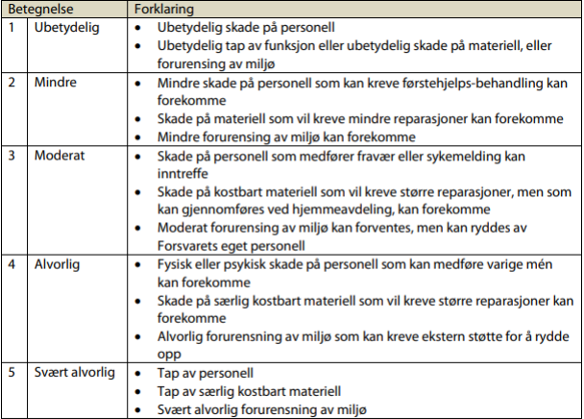
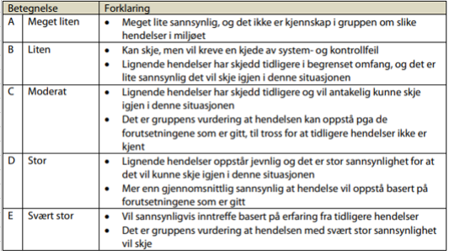

Slide 26
TAKK FOR OSS ☺

